Slide 1
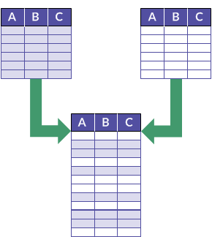
Комбиниране на структури от данни
Избиране на структура от данни
СофтУни
Преподавателски екип
Софтуерен университет
https://softuni.bg

Slide 2
Съдържание
Колекция от структура от данни
Линейни структури от данни
Хеш таблица
Двоично търсещо дърво
2. Избиране на структури от данни
3. Обединяване на структури от данни

Slide 3
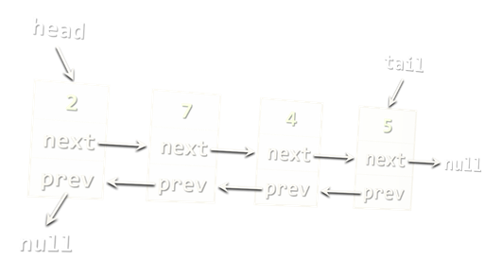
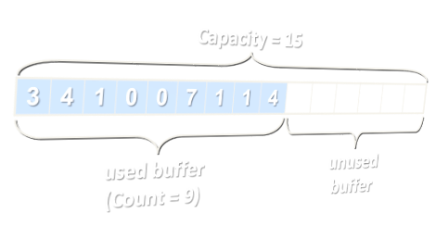
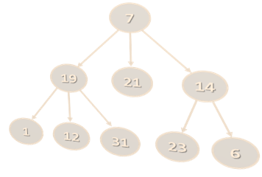
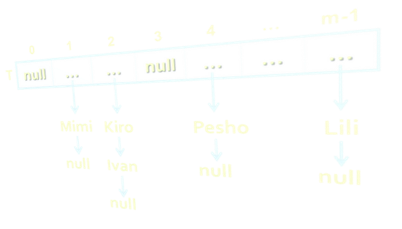
Избиране на подходящата структура от данни
Списък, хеш таблица и балансирано дърво

Slide 4
Избиране на колекция – Масив
Масив (T[])
Използваме, когато имаме фиксиран размер и трябва да достъпваме елементите чрез индекс
Без преоразмеряване→ само за фиксиран брой елементи
След добавянето / премахването трябва да се създаде нов масив + преместване на O(n) елементи
Компактен и лек
Структура от данни | Сложност
 | Добавяне | Намиране | Изтриване | Вземане чрез индекс
Статичен масив: T[] | O(n) | O(n) | O(n) | O(1)

Slide 5
Избиране на колекция – Списък
Списък, базиран на масив, с променлива дължина(List<T>)
Използваме, когато трябва да добавим елементи и да ги достъпваме чрез индекс
Добавянето (добавя в края) се извършва за O(1) с амортизирана сложност
Най-използваната колекция в програмирането
Структура от данни | Сложност
 | Добавяне | Намиране | Изтриване | Вземане чрез индекс
Списък, базиран на масив, с променлива дължина: List<T> | O(1) | O(n) | O(n) | O(1)

Slide 6
Избиране на колекция – Свързан списък
Двойно свързан списък (LinkedList<T>)
Използваме, когато трябва да добавяме елементи от двете страни в списъка
Използваме, когато трябва да премахваме чрез препратка към node
В противен случай използваме списъка, базиран на масив(List<T>)
Структура от данни | Сложност
 | Добавяне | Намиране | Изтриване | Вземане чрез индекс
Двойно свързан списък : LinkedList<T> | O(1) | O(n) | O(n) | O(n)

Slide 7
Избиране на колекция – Стек
Стек (Stack<T>)
Използва се за да се имплементира LIFO (Last-In-First-Out)
List<T> може също да работи добре
Структура от данни | Сложност
 | Добавяне | Намиране | Изтриване | Вземане чрез индекс
Стек: Stack<T> | O(1) | - | O(1) | -

Slide 8
Избиране на колекция – Опашка
Опашка (Queue<T>)
Използваме за да имплементираме FIFO (First-In-First-Out)
LinkedList<T> може също да работи добре
Структура от данни | Сложност
 | Добавяне | Намиране | Изтриване | Вземане чрез индекс
Опашка: Queue<T> | O(1) | - | O(1) | -

Slide 9
Избиране на колекция – Мап
Мап, базиран на хеш таблица(Dictionary<K,V>)
Бързо добавяне на двойки ключ-стойност + бързо търсене по ключ – O(1)
Ключовете нямат определен ред
Ключовете трябва да бъдат имплементирани с GetHashCode(…) и Equals(…)
Структура от данни | Сложност
 | Добавяне | Намиране | Изтриване | Вземане чрез индекс
Хеш таблица: Dictionary<K,V> | O(1) | O(1) | O(1) | -

Slide 10
Избиране на колекция – Tree Map
Мап, базиран на балансирано дърво(OrderedDictionary<K,V>)
Елементите са сортирани по ключ
Бързо добавяне на двойки ключ-стойност + бързо търсене по ключ + бърз под диапазон
Ключовете трябва да бъдат IComparable<T>
Балансирано дърво→ по-бавно от хеш таблицата: O(log n) vs. O(1)
Структура от данни | Сложност
 | Добавяне | Намиране | Изтриване | Вземане чрез индекс
Мап, базиран на балансирано дърво: SortedDictionary<K,V> | O(log(n)) | O(log(n)) | O(log(n)) | -

Slide 11
Избиране на колекция – Multi Map
Мулти речник, базиран на хеш таблица (MultiDictionary<K,V>)
Бързо добавяне на ключ-стойност + бързо търсене по ключ + множество стойности за ключ
Добавяне на съществуващ ключ към нова стойност за същия ключ
Ключовете нямат подредба
Структура от данни | Сложност
 | Добавяне | Намиране | Изтриване | Вземане чрез индекс
Мулти речник, базиран на хеш таблица : MultiDictionary<K,V> | O(1) | O(1) | O(1) | -

Slide 12
Избиране на колекция – Мулти мап дърво
Мулти речник, базиран на дърво(OrderedMultiDictionary<K,V>)
Стойностите са сортирани по ключ
Бързо добавяне на ключ-стойност + бързо търсене по ключ + бърз под диапазон
Добавя нова стойност по съществуващ ключ
Структура от данни | Сложност
 | Добавяне | Намиране | Изтриване | Вземане чрез индекс
Мулти речник, базиран на дърво: OrderedMultiDictionary<K,V> | O(log(n)) | O(log(n)) | O(log(n)) | -

Slide 13
Избиране на колекция – Хеш сет
Сет, базиран на хеш таблица(HashSet<T>)
Уникални стойности + бързо добавяне + бързо проверяване
Елементите нямат подредба
Елементите трябва да бъдат имплементирани с GetHashCode(…) и Equals(…)
Структура от данни | Сложност
 | Добавяне | Намиране | Изтриване | Вземане чрез индекс
Сет, базиран на хеш таблица: HashSet<T> | O(1) | O(1) | O(1) | -

Slide 14
Избиране на колекция – Tree Set
Сет, базиран на балансирано дърво(SortedSet<T>)
Уникални стойности + бързо сортиране
Бързо добавяне + бързо проверяване + бърз под диапазон
Елементите трябва да бъдат имплементирани с IComparable<T>
Структура от данни | Сложност
 | Добавяне | Намиране | Изтриване | Вземане чрез индекс
Сет, базиран на балансирано дърво: SortedSet<T> | O(log(n)) | O(log(n)) | O(log(n)) | -

Slide 15
Избиране на колекция – Hash Bag
Bag, базирана на хеш таблица (Bag<T>)
Bags позволяват дублиране
Бързо добавяне + бързо намиране + бързо проверяване
Елементите нямат подредба
Структура от данни | Сложност
 | Добавяне | Намиране | Изтриване | Вземане чрез индекс
Bag, базирана на хеш таблица : Bag<T> | O(1) | O(1) | O(1) | -

Slide 16
Избиране на колекция – Tree Bag
Bag, базирано на балансирано дърво (SortedBag<T>)
Позволява дублиране и сортиране
Бързо добавяне + бързо намиране + бързо проверяване
Достъп до сортиран индекс + извличане на под диапазон
Структура от данни | Сложност
 | Добавяне | Намиране | Изтриване | Вземане чрез индекс
Bag, базирано на балансирано дърво: SortedBag<T> | O(log(n)) | O(log(n)) | O(log(n)) | -

Slide 17
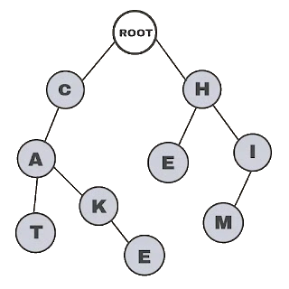
Избиране на колекция – Специални СД
Приоритетна опашка(Heap) – бързо връщане на максимален/минимален елемент
Rope – бързо добавяне/премахване по индекс
Префиксно дърво (Trie) – бързо търсене на префикс
17
5
6
11
4
structure
6
4
1
_data_
Hello_
I_am_
pe
3
2
a_ro

Slide 18
Ефективност на структурата на данните – Сравнение
Структура от данни | Сложност
 | Добавяне | Намиране | Изтриване | Достъпване на елементите чрез индекс
Статичен масив: T[] | O(n) | O(n) | O(n) | O(1)
Списък, базиран на масив, с променлива дължина: List<T> | O(1) | O(n) | O(n) | O(1)
Двойно свързан списък : LinkedList<T> | O(1) | O(n) | O(n) | O(n)
Стек: Stack<T> | O(1) | - | O(1) | -

Slide 19
Ефективност на структурата на данните – Сравнение (2)
Структура от данни | Сложност
 | Добавяне | Намиране | Изтриване | Достъпване на елементите чрез индекс
Опашка: Queue<T> | O(1) | - | O(1) | -
Хеш таблица: Dictionary<K,V> | O(1) | O(1) | O(1) | -
Мулти речник, базиран на дърво: SortedDictionary<K,V> | O(log(n)) | O(log(n)) | O(log(n)) | -
Сет, базиран на хеш таблица: HashSet<T> | O(1) | O(1) | O(1) | -

Slide 20
Ефективност на структурата на данните – Сравнение (3)
Структура от данни | Сложност
 | Добавяне | Намиране | Изтриване | Достъпване на елементите чрез индекс
Сет, базиран на балансирано дърво: SortedSet<T> | O(log(n)) | O(log(n)) | O(log(n)) | -
Мулти речник, базиран на хеш таблица : MultiDictionary<K,V> | O(1) | O(1) | O(1) | -
Мулти речник, базиран на дърво: OrderedMultiDictionary<K,V> | O(log(n)) | O(log(n)) | O(log(n)) | -
Bag, базирана на хеш таблица : Bag<T> | O(1) | O(1) | O(1) | -
Bag, базирано на балансирано дърво : OrderedBag<T> | O(log(n)) | O(log(n)) | O(log(n))

Slide 21

Комбиниране на структури от данни
Използване на комбиниране на структури от данни за най-добър резултат

Slide 22
Комбиниране на структура от данни
Много възможности→ комбиниране на няколко структури от данни
Няма идеална СД→ избиране между памет или време
На пример, препоръчително е да използвате:
Хеш таблица за бързо търсене по ключ₁ (примерно име)
Хеш таблица за бързо търсене по {ключ₂ +ключ₃} (примерно име + град)
Балансиращо търсещо дърво за бързо извличане на диапазон(start_key … end_key)
Rope за бърз достъп по индекс
Балансиращото търсещо дърво позволява бърз достъп до сортиран индекс

Slide 23
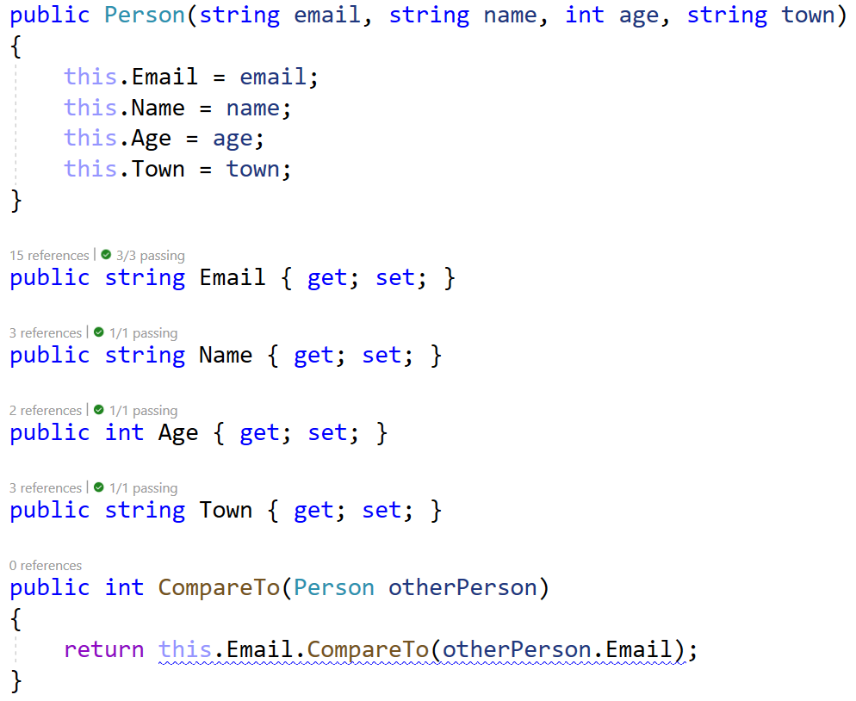
Задача: Колекция от хора
Трябва да направите клас Person
Направете структура от данни ,която имплементира:
Операци
bool AddPerson(email, name, age, town)
Person FindPerson(email)
bool Delete(email)
List<Person> FindPeople(emailDomain)
List<Person> FindPeople(name, town)

Slide 24
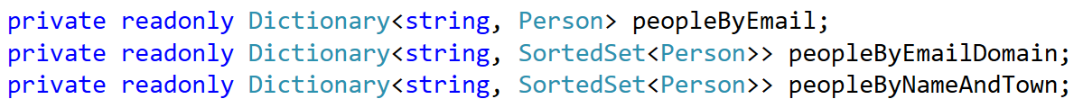
Решение, базирано на речници
Решението, базирано на речници, е най-добрия начин до постигнем най-добра производителност
Речниците имат най-добра времева сложност за търсене– O(1)
Трябва да използвате мулти речници за всички операции
Въпреки това, са трудни за имплементиране

Slide 25
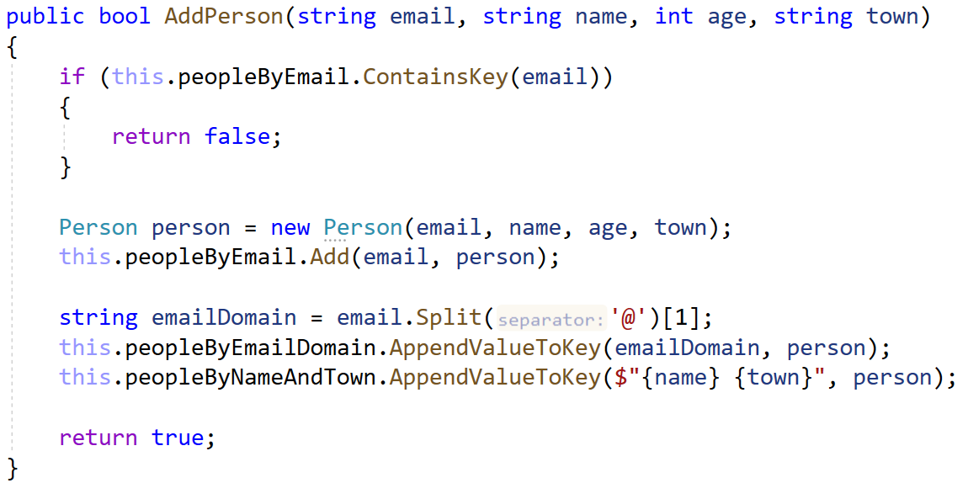
Решение: Добавяне на Person
Създава обект Person, който има { email + name + age + town }
Добавя нов person към 3 колекции

Slide 26
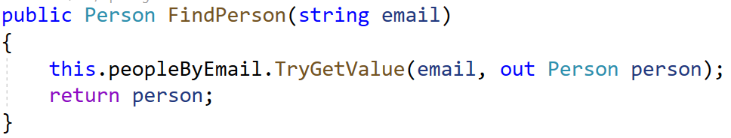
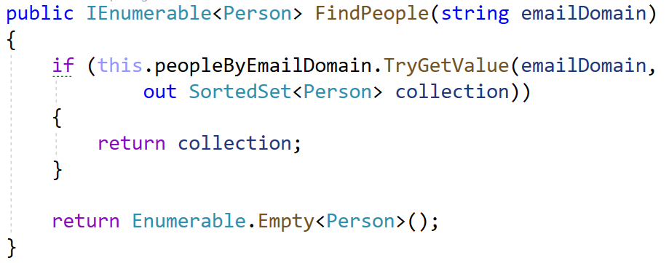
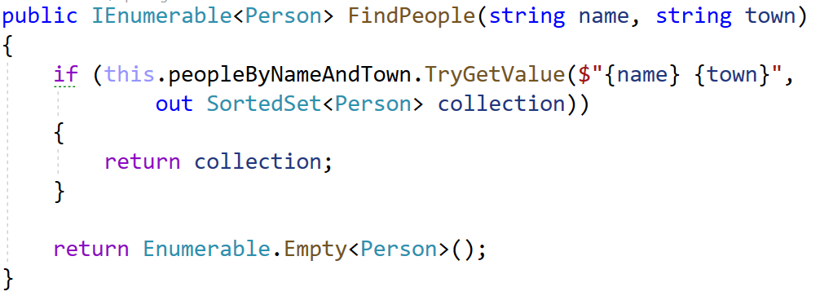
Решение: Намиране на Person / People по имейл
Използвайте TryGetValue() за сложност O(1)
Използвайте TryGetValue() за сложност O(1)
Използвайте TryGetValue() за сложност O(1)

Slide 27
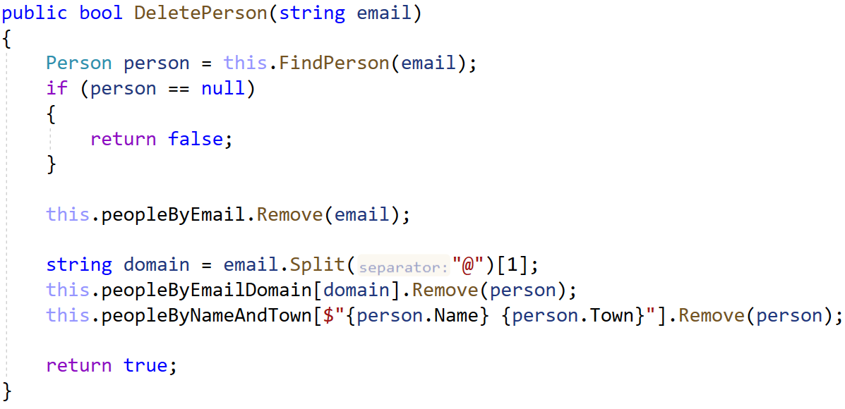
Решение: Изтриване
Взимаме person с предишния метод
Изтрива person от 3 колекции
Изтрива person от 3 колекции
Изтрива person от 3 колекции

Slide 28
Какво научихме днес?
…
…
…
Избиране на структура от данни
Различните структури имат различна производителност
Хеш-таблица за бързо търсене по ключ
Балансирано търсещо дърво за бързо извличане на диапазон
Rope за бързо индексиране
Комбиниране на структури от данни
Как се комбинирането на различните структури от данни ни дава по-добър резултат?
Няма идеална структура от данни: трябва да избирате между памет или време

Slide 29
Въпроси?
Notes:
29

Slide 30

Лиценз
Този курс (презентации, примери, демонстрационен код, упражнения, домашни, видео и други активи) представлява защитено авторско съдържание
Нерегламентирано копиране, разпространение или използване е незаконно
© СофтУни – https://softuni.org
© Софтуерен университет – https://softuni.bg
Notes:
30

